Slide 1
Azure Event Hub
Adam Kochański

Slide 2
Używane technologie – wymagania do przykładów
Konto azure
Java jdk
Maven
Azure CLI

Slide 3
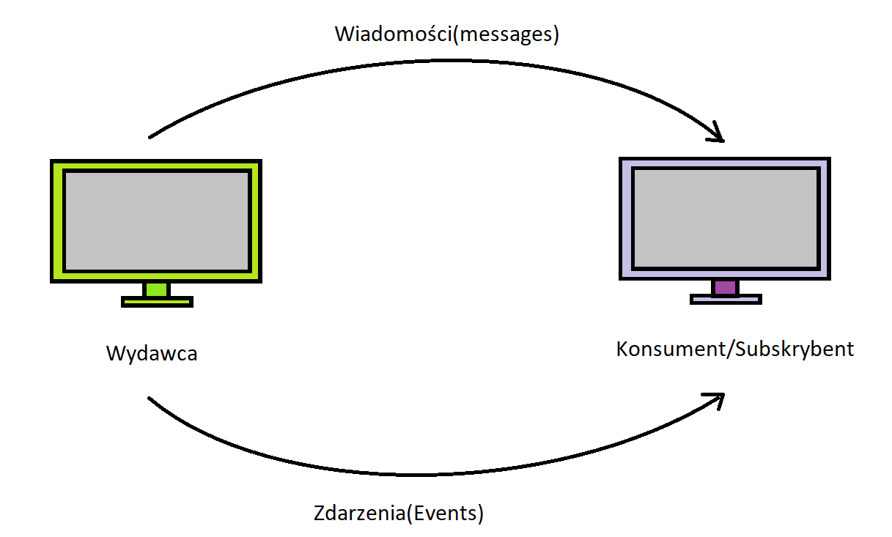
Schemat platformy przesyłania zdarzeń
Platforma azure składa się z wielu serwisów, które oferują
Serwis schematu wydawca-konsument.
Dzielą się one m. in. na wysyłające wiadomości i zdarzenia

Slide 4
Wiadomość - zdarzenie
Wiadomość – pakiet informacyjny posiadający ważny dla odbiorcy pakunek. Posiada przede wszystkim funkcję dostarczania danych i zawartości.
Zdarzenie – pakiet informacyjny, którego główną częścią jest jego opis. Sam w sobie nie koniecznie ma wartość – pełni głównie rolę informacji.
Zdarzenie jest także zazwyczaj dużo lżejsze od wiadomości – nadaje się do szybszych transferów i może występować w dużych skupiskach/strumieniach.
Centra zdarzeń zajmują się przetwarzaniem zdarzeń – nie powinno się ich używać do zarządzania wiadomościami- nie zostały stworzone do tej myśli.

Slide 5
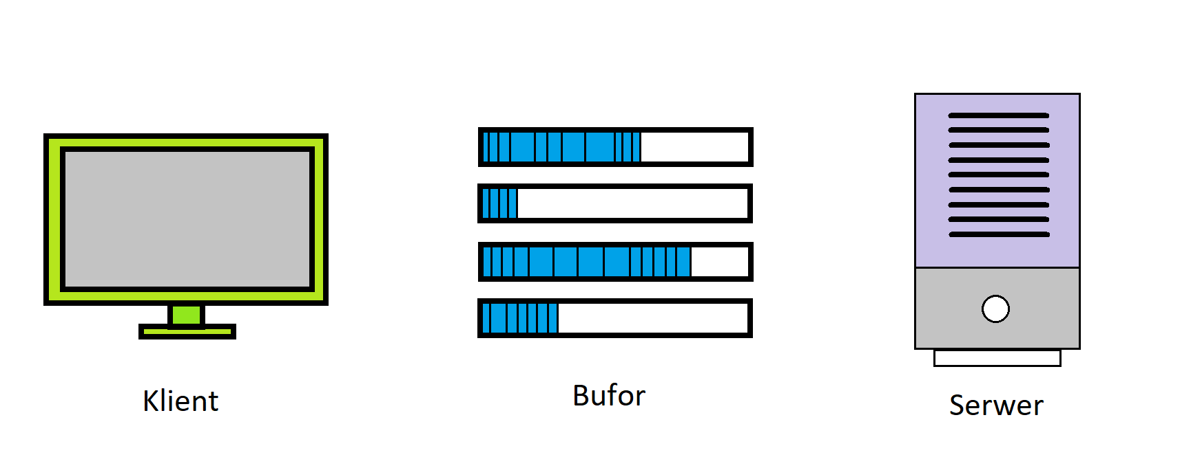
Event Hub - Centrum zdarzeń
Event hub to alternatywa do bezpośredniego połączenia klienta z serwerem. Pełni on rolę bufora dla przesyłanych danych.
Ich głównym zadaniem jest przenoszenie dużej ilości danych - Big Data.

Slide 6
PaaS w chmurze
Azure event hub jest udostępniany jako część platformy azure. Nie jest to architektura udostępniona do własnej implementacji, a część PaaS (Platform as a Service) – możliwości integracji z serwisem platformy azure.

Slide 7
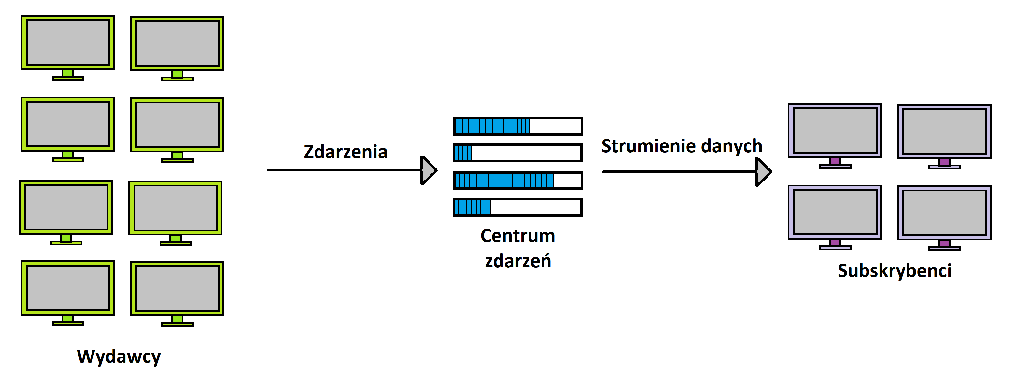

Slide 8
Zdarzenie
Zdarzenie to mały pakiet informacji (datagram) zawierający powiadomienie.
Może być publikowany pojedynczo lub w partiach.
Pojedyncza publikacja zdarzenia lub partii zdarzeń nie może przekraczać 256KB.
Zdarzenie jest publikowane przez wydawcę do centrum zdarzeń, z którego nie może zostać bezpośrednio usunięte. Jest ono zwalniane z centrum poprzez wygaśnięcie jego okresu przechowywania(Message retention).

Slide 9
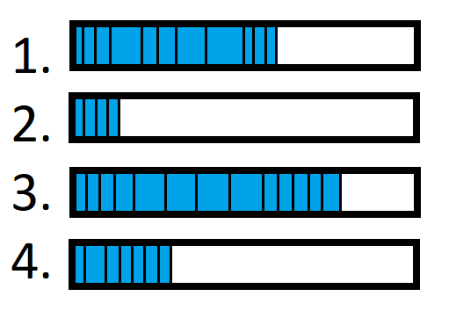
Partycja
Partycja (partition) to uporządkowana sekwencja zdarzeń przechowywana w event hubie. Każde nowe zdarzenie dodawane jest na końcu sekwencji. Partycje są niezależne i mogą mieć różny przyrost danych.

Slide 10
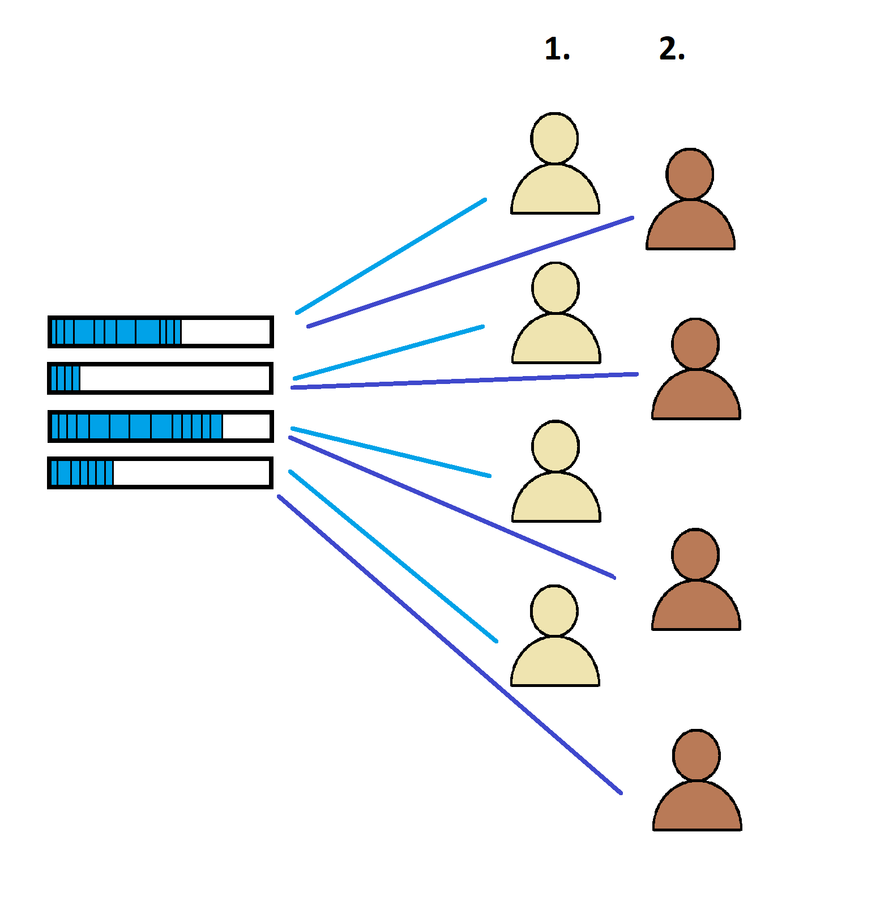
Partitioned Consumer Pattern
Odczytujących z event huba można podzielić na grupy konsumentów. Każda grupa może odczytać dane zdarzenie jednokrotnie.
Każda partycja może być nasłuchiwana przez maksymalnie 1 konsumenta z każdej grupy.
Ilość partycji powinna być nie mniejsza niż przewidywana ilość słuchających.

Slide 11
Protokoły przesyłania
AMQP – Advanced Message Queuing Protocol
Tworzy socket do komunikacji-trwałe połączenie
Dwukierunkowość
Asynchroniczność
Używany przy częstej generacji zdarzeń
HTTP/S
1 operacja 1 połączenie
Jednokierunkowość
Działanie synchroniczne
Używany dla aplikacji rzadko
przesyłających zdarzenia

Slide 12
Throttling
Przy tworzeniu centrum zdarzeń deklarowana jest liczba jednostek przepływowości(Throughput units).
1 jednostka przepływowości = ograniczenie do 1000 zdarzeń/s, 1mb/s strumieni wejściowych(Ingress), 1mb/s strumieni wyjściowych(Egress).
Gdy napływ danych przekracza dane limity, kolejne próby połączenia będą odrzucane.

Slide 13
Właściwości centrum zdarzeń
Dostosowanie do analizy czasu rzeczywistego.
Gwarancja dostarczenia przynajmniej raz – każde nadchodzące zdarzenie zostaje obsłużone przynajmniej raz, jednak może być przetwarzane większą ilość razy – nie powinno się stosować ich do transakcji.
Brak gwarancji przetworzenia zdarzeń w kolejności ich nadchodzenia.
Przetwarzane zdarzenia są trzykrotnie sprawdzane – występuje bardzo znikoma szansa na utratę danych.

Slide 14
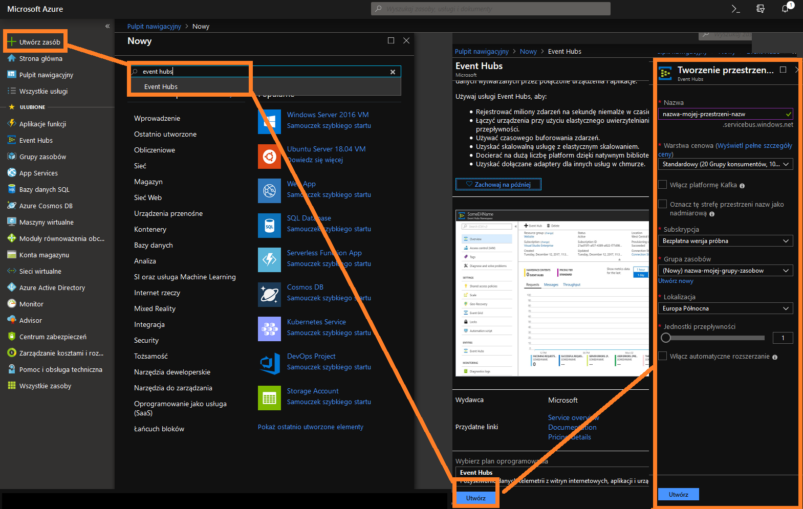
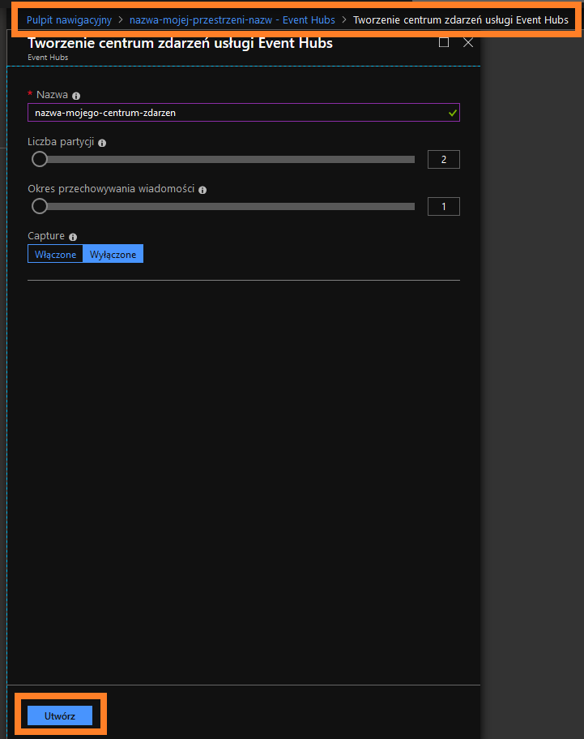
Tworzenie centrum zdarzeń
1. Tworzenie przestrzeni nazw
dla centrum
2. Tworzenie centrum zdarzeń

Slide 15
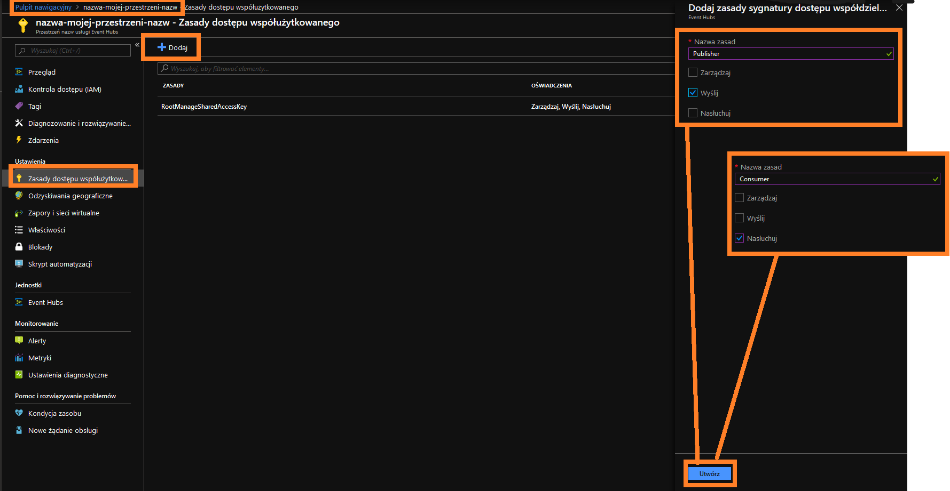
Ustawienia dostępu przestrzeni nazw

Slide 16
Wysyłanie zdarzeń

Slide 17
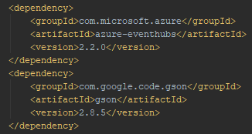
Wysyłanie zdarzeń – program 1 - SendingEvents
Zdarzenia wysyłane są bezpośrednio do centrum zdarzeń
Używane maven dependencies
azure-eventhubs – zawiera potrzebne do wysyłania klasy
gson – posłuży do zamiany obiektów na czytelny format znaków/bajtów(utf-8)

Slide 18
Sender
Każdy klient otwiera połączenie TCP/SSL – zalecane jest reużywanie tego samego klienta.
Na końcu pracy wszystkie połączenia powinny zostać zamknięte, a egzekutory zwolnione.
Wykorzystywana pula wątków może być używana przez wiele instancji klientów.

Slide 19
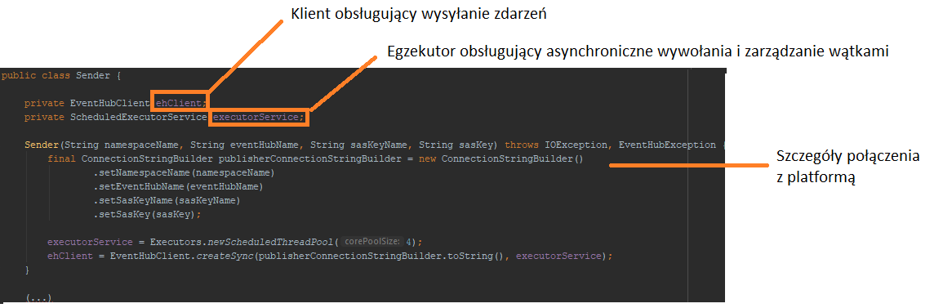
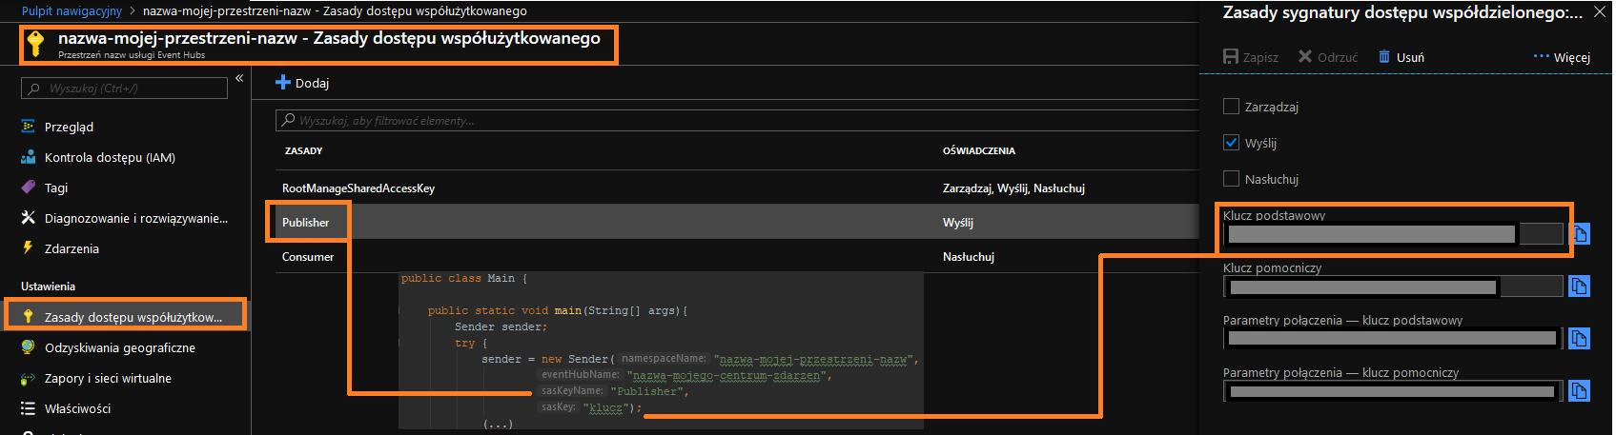
Sender
Tworzenie połączenia

Slide 20
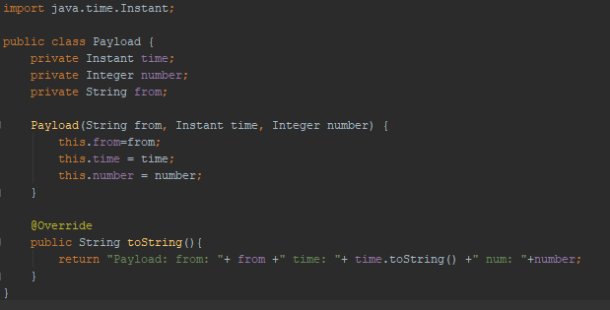
Przyjęty format wysyłanego zdarzenia – przesyłki(payload)

Slide 21
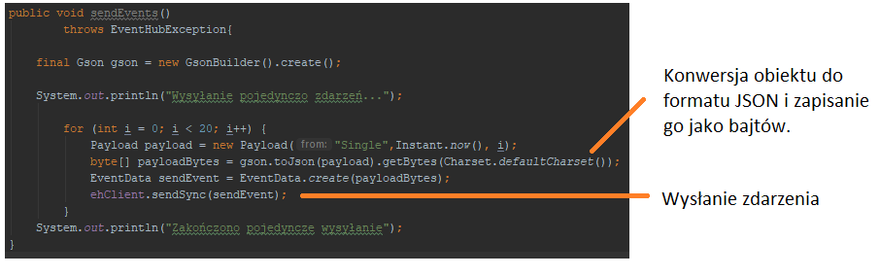
Standardowe wysłanie
Zdarzenie jest wysyłane do każdej partycji. Kolejność do jakich partycji zdarzenie zostanie przydzielone jest zależna od „zajętości” partycji(sprawdzane metodą round-robin).

Slide 22
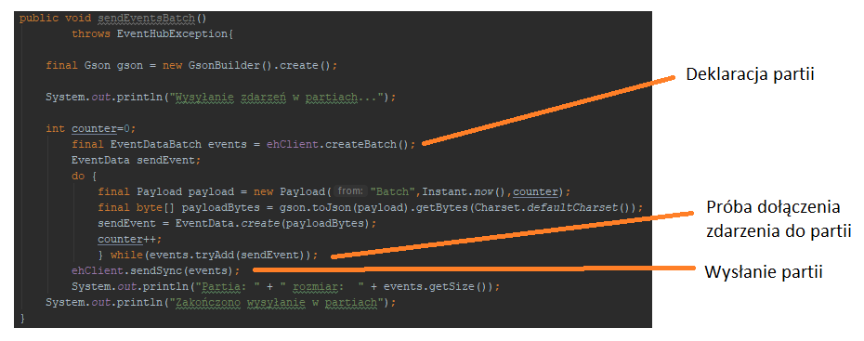
Wysłanie zdarzeń w formie partii
Partia musi przestrzegać tych samych ograniczeń rozmiaru co pojedyncze zdarzenie (264KB). Za pomocą metody tryAdd(EventData ed) obiektu klasy EventDataBatch można dodawać do partii zdarzenia, póki nie będzie w niej miejsca na kolejne.

Slide 23
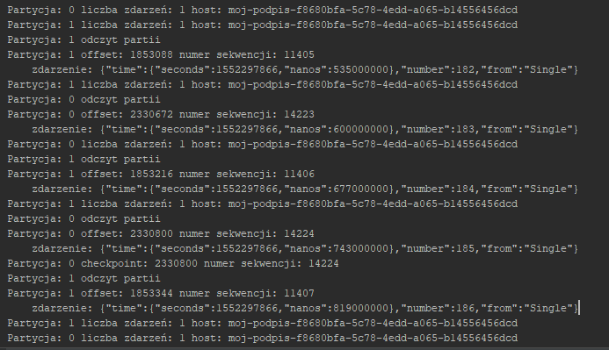
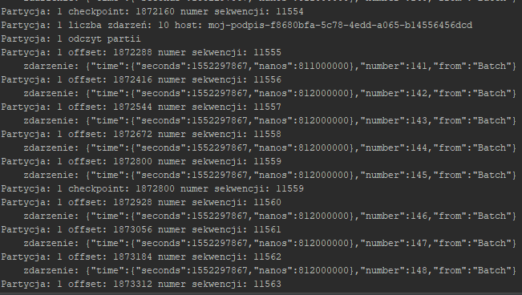
Wysyłanie standardowe: Wysyłanie w partii:

Slide 24
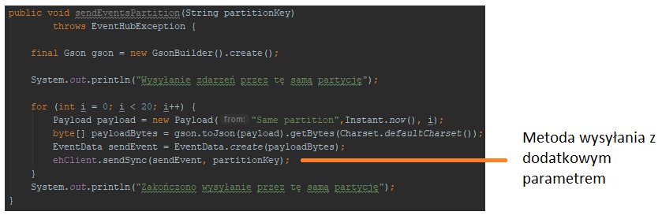
Wysyłanie zdarzeń tą samą partycją
Wysyłając zdarzenia można dodać dodatkową wartość klucza partycji. Dla danego klucza wybrana zostanie jedna z partycji. Wszystkie zdarzenia oznaczone danym kluczem trafią do tej samej partycji.

Slide 25
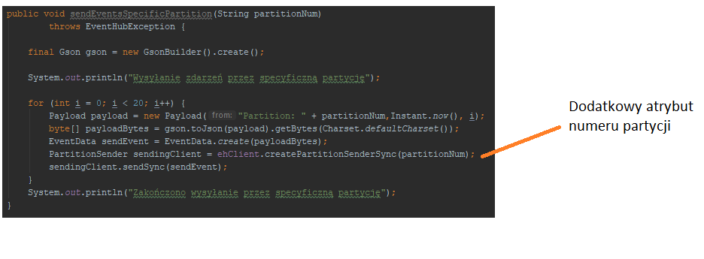
Wysyłanie zdarzeń do wybranej partycji
Zdarzenie może być wysłane poprzez podanie w formie tekstowej indeksu partycji (np. ”0”). Ten sposób nie jest zalecany, ponieważ może prowadzić do bardzo nierównomiernego zapełniania partycji.

Slide 26
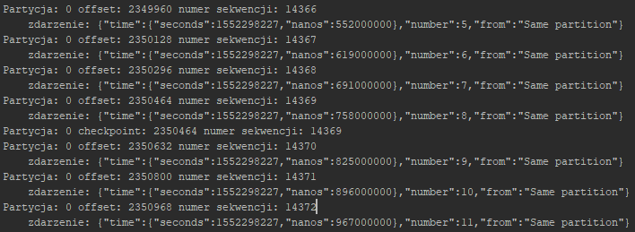
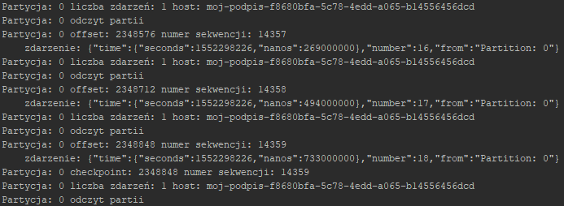
Wysyłanie tą samą partycją: Wysyłanie do wybranej partycji:
Efekt jest praktycznie identyczny, jednak przy wysyłaniu tą samą partią bez jej precyzowania
Unika się problemu nierównomiernego używania partycji- gdy nie jest potrzebna konkretna partycja
A ma ona być taka sama to lepiej jest użyć wysłania tą samą partycją.

Slide 27
Odbieranie zdarzeń

Slide 28
Sposoby odbierania zdarzeń
EventProcessorHost
Automatyczne dobieranie partycji, tworzenie punktów kontrolnych
Zawsze pobierane będą wszystkie zdarzenia nieotrzymane przez daną grupę konsumentów.
PartitionReceiver
Nie posiada wyżej poziomowych funkcji(np. punktów kontrolnych)
Możliwość regulacji pobieranych wydarzeń względem:
Offsetu
Numeru sekwencji
Czasu

Slide 29
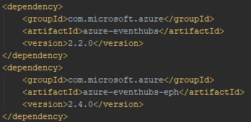
Odbieranie zdarzeń – program 2 - ReceivingEvents
Zdarzenia odbierane za pomocą klasy EventProcessorHost. Ponieważ odbierane zdarzenia zostały wysłane w formacie JSON, są one czytelne przy zamianie bajtów na znaki.
Używane maven dependencies
azure-eventhubs – zawiera potrzebne do odbierania klasy
azure-eventhubs-eph – zawiera logikę EventProcessorHost

Slide 30
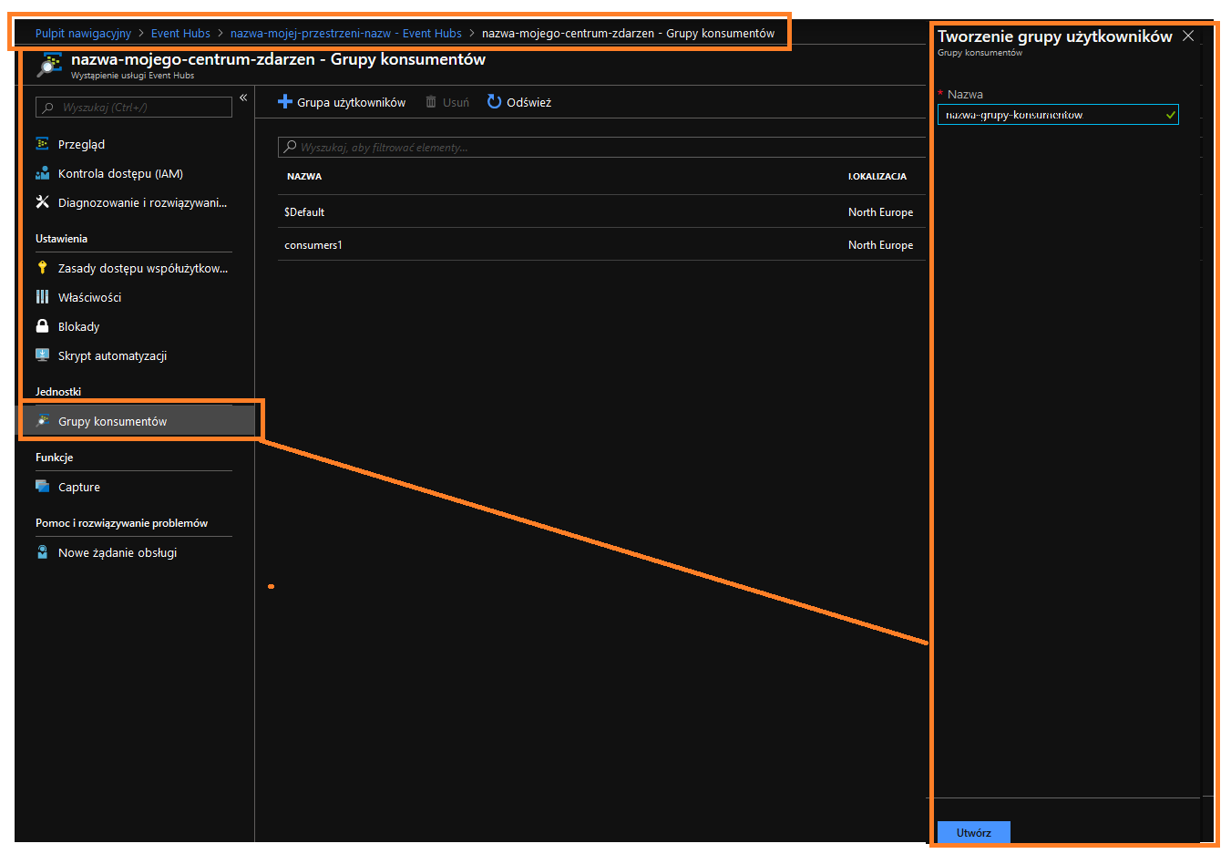
Tworzenie nowej grupy konsumentów

Slide 31
Punkt kontrolny - checkpoint
Przy pobieraniu danych z event huba powinno się stosować dodatkowe kontenery danych. Służą one do przechowywania punktów kontrolnych przy pobieraniu danych. Punkty kontrolne są zapisywane w kontenerze. W przypadku utraty połączenia lub innej awarii, przesyłanie danych jest wznawianie od ostatniego punktu kontrolnego.

Slide 32
Tworzenie połączenia procesora
Procesor łączy się z centrum zdarzeń oraz magazynem do tworzenia punktów kontrolnych.
Na platformie Azure jako przykładowy magazyn użyty zostanie magazyn ogólnego przeznaczenia StorageV2, w którym używany będzie magazyn obiektów blob.
Jest on umieszczony osobno od przestrzeni nazw/centrum zdarzeń – może być używany wspólnie z innymi serwisami.
Wszystkie instancje EventProcessorHost z tej samej grupy konsumentów muszą używać tego samego kontenera.

Slide 33
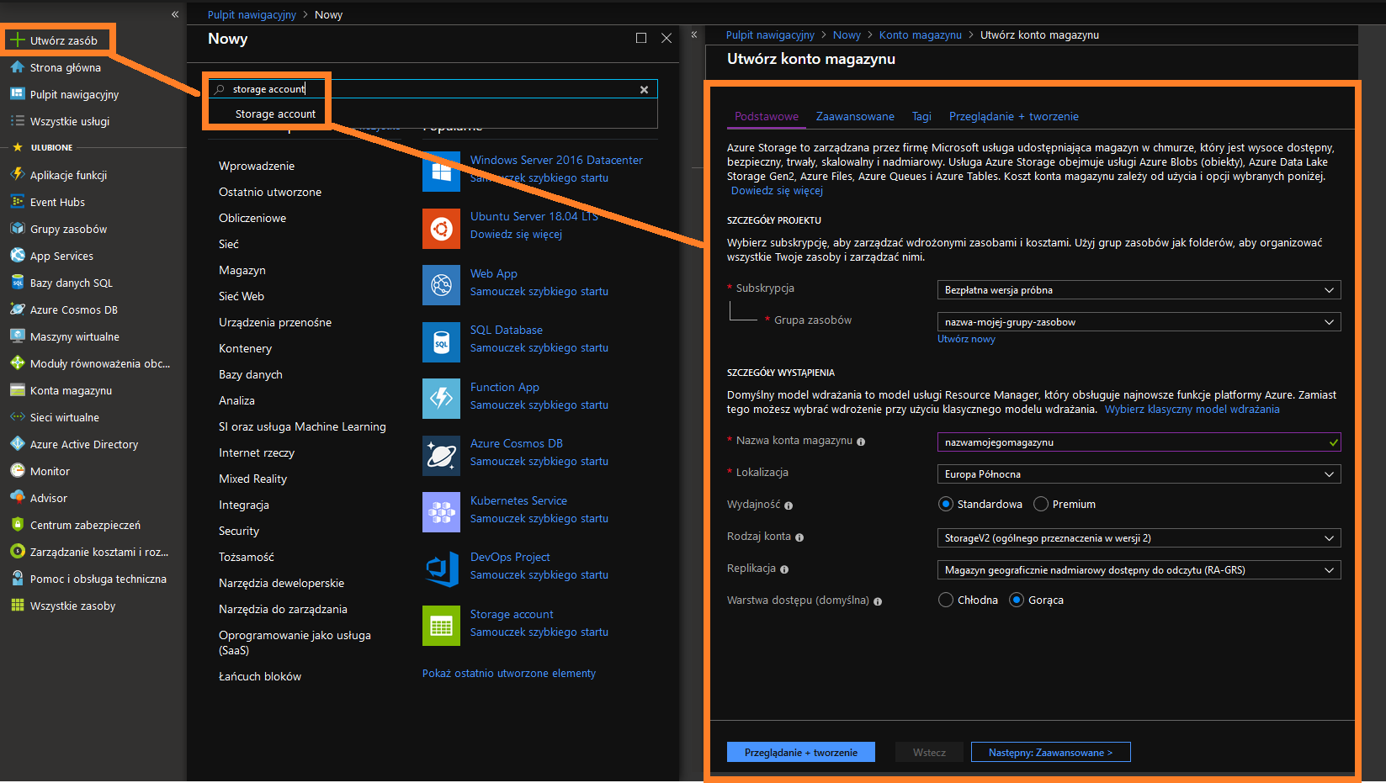
Tworzenie magazynu

Slide 34
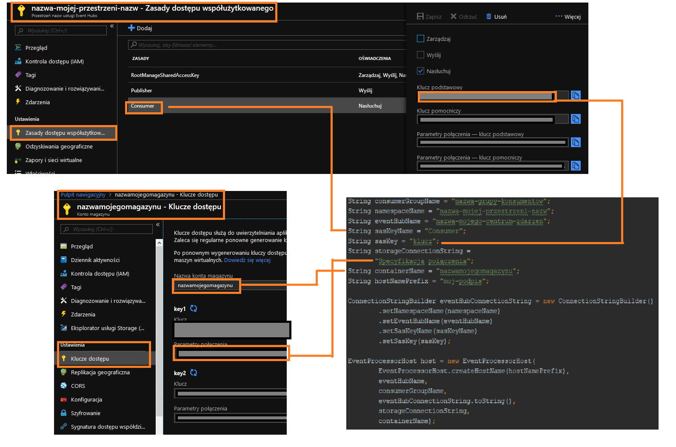
Tworzenie połączenia procesora

Slide 35
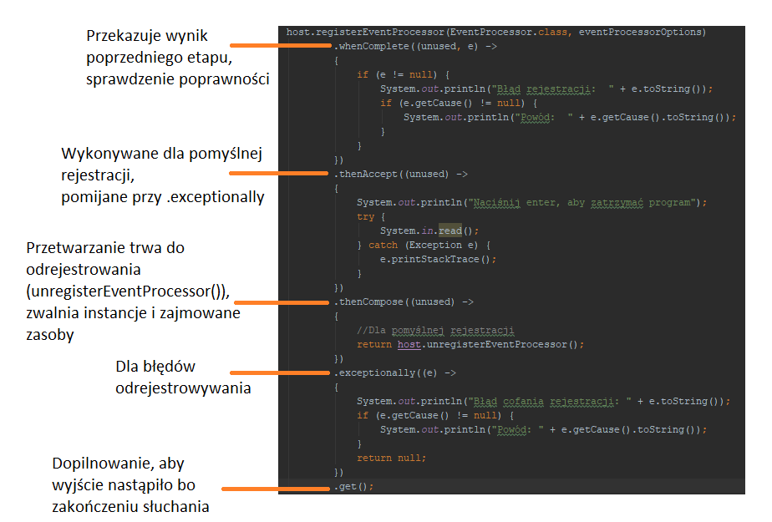
Rejestracja hosta

Slide 36
Fazy procesora
onOpen – Wywoływane podczas otwierania partycji. Powinno tu być tworzenie obiektów, których instancja jest używana przy obsłudze zdarzeń (np. instancja wpisująca dane do pliku)
onClose – Wywoływane przy zamykaniu słuchania z partycji. Powinno się tu znaleźć zamykanie otwartych instancji.
onError – Wywoływane przy błędzie czytania z partycji.
onEvents – Wywoływane dla odczytu przychodzącego strumienia danych

Slide 37
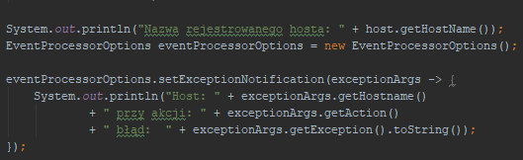
Deklaracja hosta
W przykładzie host jest generowany z puli ogólnych identyfikatorów(UUID) . Definiując dodatkowy podpis, który zostaje skonkatenowany do przypisanego identyfikatora łatwiej jest zidentyfikować hosta.
Procesor posiada opcję notyfikacji o wyrzucanych wyjątkach, dla lepszej ich identyfikacji.

Slide 38
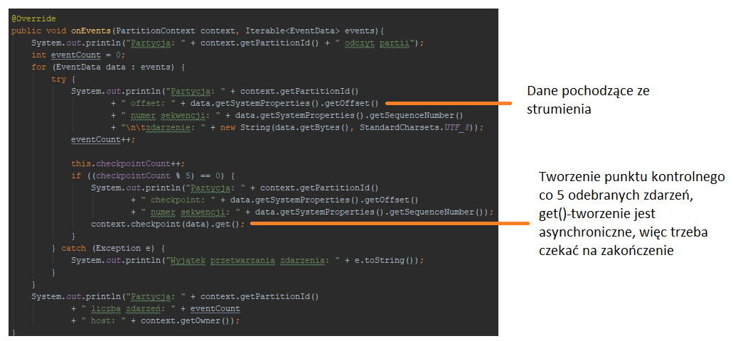
Obsługa przychodzącego strumienia danych

Slide 39
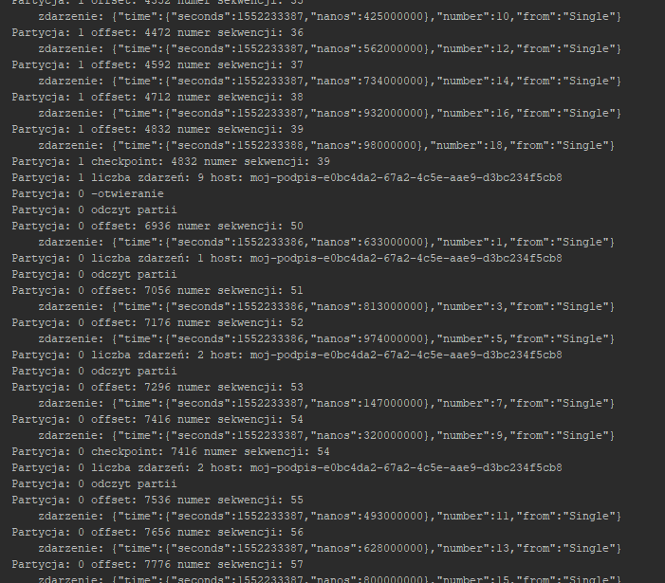
Obsługa przychodzącego strumienia danych
Pokazany przykład pokazuje pojedynczo przesłane zdarzenia. Zostały one odebrane poprzez 2 partycje- EventProcessorHost utworzył równoległe połączenia z obydwoma partycjami. Mimo tego każde zdarzenie zostało obsłużone jedynie 1 raz (zgodnie z założeniem – zdarzenie jest odczytywane jednokrotnie przez daną grupę konsumentów).

Slide 40
Funkcje

Slide 41
Azure functions
Są to małe fragmenty kodu podłączane do platformy w chmurze
Każda funkcja ma wyzwalacz – określający zdarzenie, przy którym uruchamiana jest funkcja
Funkcje powinny być bezstanowe – informacje nie powinny być utrwalane wewnątrz ich logiki
Dla centrów zdarzeń (o ile to możliwe) powinno być używane pobieranie partii, a nie pojedynczych zdarzeń
Są automatycznie doskalowywane – gdy instancja nie nadąża z przetwarzaniem danych uruchamiana jest kolejna

Slide 42
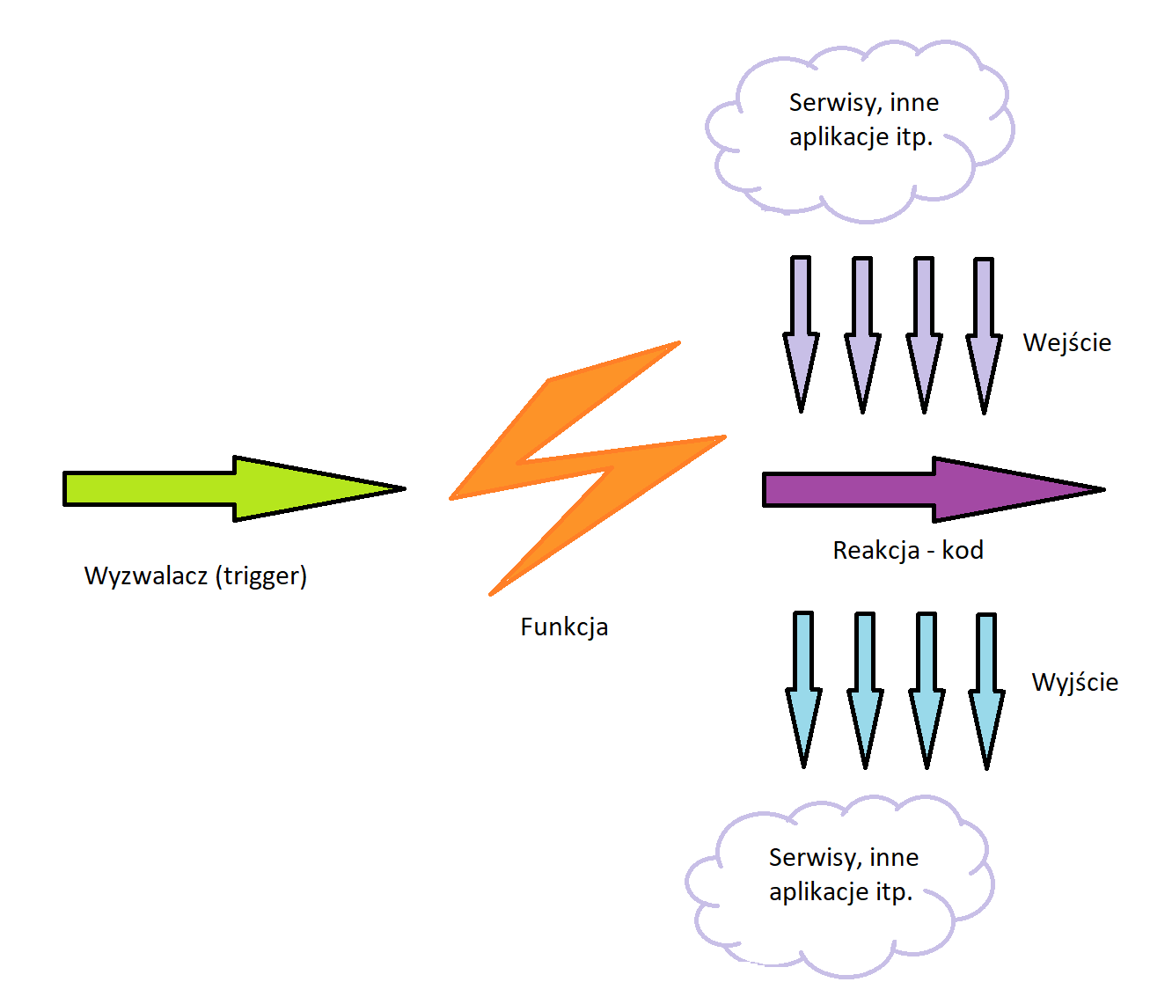
Funkcja

Slide 43
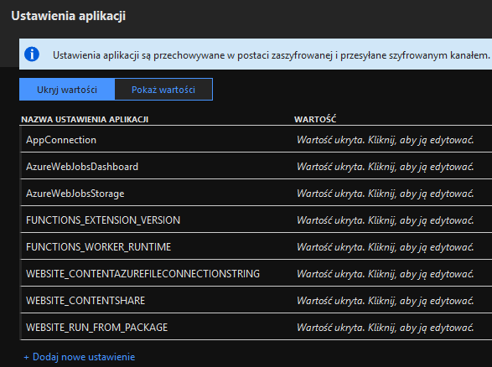
Struktura funkcji
Funkcje zawierają dodatkowe wiązania(binding) w postaci pliku JSON.
Każdy wyzwalacz inny niż HTTP lub Timer musi być zadeklarowany.
Funkcja może mieć wejście/wyjście powiązane z innymi serwisami/aplikacjami
Wrażliwe parametry są przechowywane na platformie w ustawieniach aplikacji. Serwisy posiadają własne wykazy wiązanych przez platformę parametrów.

Slide 44
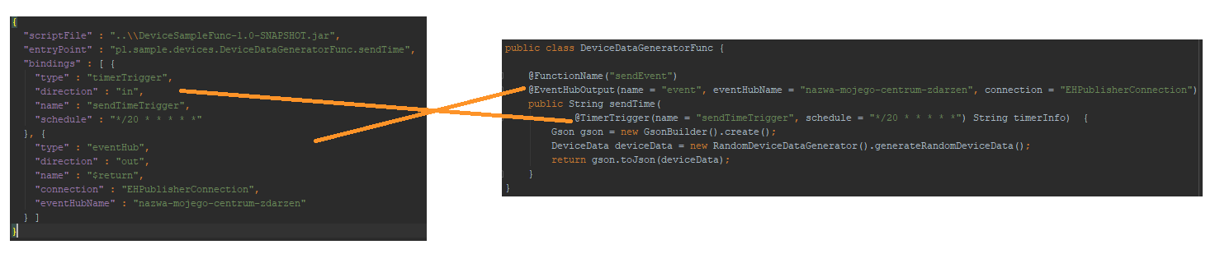
Wiązanie parametrów
Zadeklarowane parametry są zdefiniowane w odpowiadającym funkcji pliku config.json (target/azure-functions/nazwaaplikacji/nazwafunkcji/config.json)

Slide 45

Bazowy projekt funkcji z użyciem maven
1. Utworzenie projektu(przykład dla bash, styl wprowadzania komend może się różnić między systemami)
Uwagi: resourceGroup: nazwa-mojej-grupy-zasobu
appName : do nazwy automatycznie przydzielany jest dodatkowy identyfikator- nazwa musi być unikalna, jeżeli ma być publikowana
2. Uruchamianie(lokalne wymaga dodatkowej konfiguracji dla wyzwalaczy innych niż HTTP)
cd lokalizacja-projektu
mvn clean package
mvn azure-functions:run (lokalne)
az login
mvn azure-functions:deploy (przesłanie na platformę azure i automatyczne uruchomienie)

Slide 46
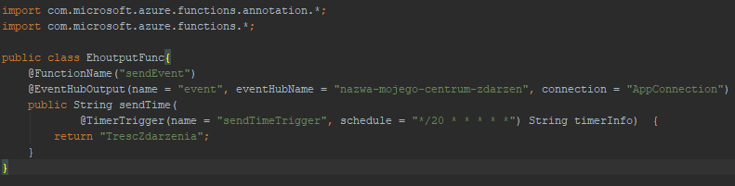
Przykładowa funkcja – okresowe generowanie zdarzeń
Wyzwalacz – Timer
name – nazwa zmiennej reprezentującej obiekt timera.
schedule – częstotliwość wywoływania zdarzeń (w formacie CRON)
Output – centrum zdarzeń
name – nazwa zmiennej reprezentującej zdarzenie
eventHubName – nazwa wcześniej stworzonego centrum zdarzeń
connection – odwołanie do połączenia w ustawieniach aplikacji

Slide 47
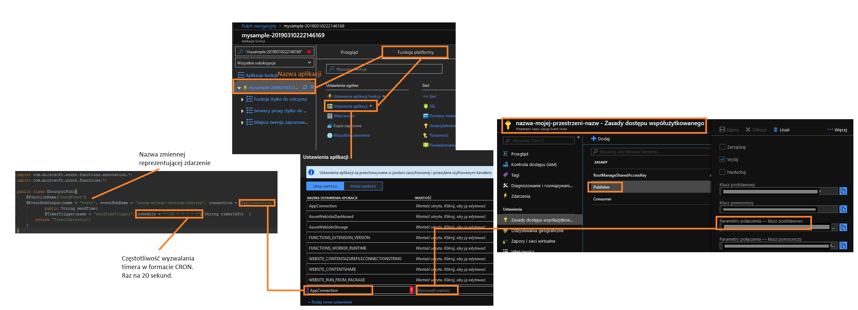
Tworzenie nowego ustawienia aplikacji

Slide 48
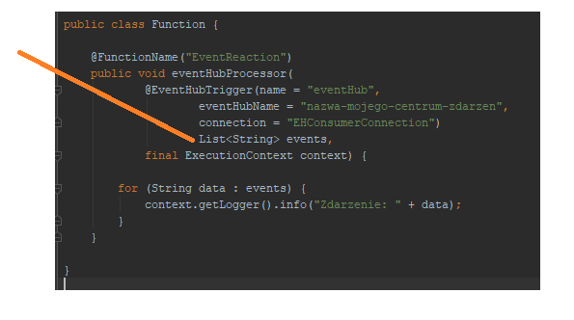
Przykładowa funkcja – reakcja na pojawienie się zdarzenia w centrum zdarzeń
Jako wyzwalacz traktowane jest pojawienie się zdarzenia w centrum zdarzeń, a nie jego opuszczenie.
Nie jest możliwe ustawić wyzwalacza na dane wychodzące z centrum.
Deklaracja zdarzeń na wejściu jako listy daje funkcji możliwość przetworzenia zdarzeń jako całej partii – wielkie zwiększenie wydajności

Slide 49
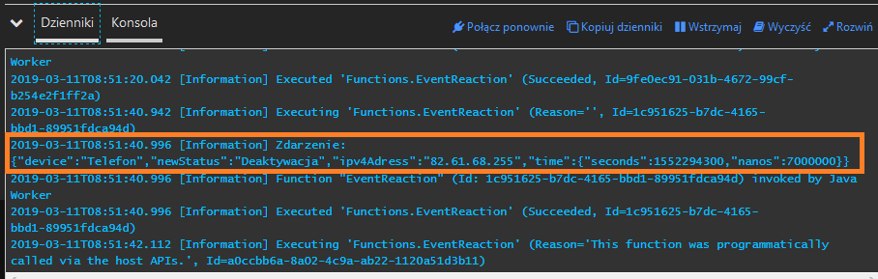
Przykładowa funkcja – reakcja na pojawienie się zdarzenia w centrum zdarzeń
Zdarzenie zostaje przechwycone w całości. Mimo tego, że aplikacja funkcji także ma zdefiniowaną grupę konsumentów to nie konsumuje tej grupie ona zdarzenia.

Slide 50
Przykładowa implementacja

Slide 51
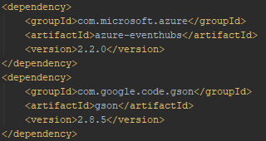
Przykładowa implementacja – Program 3 - DeviceSample
W tym projekcie zasymulowane zostanie wysyłanie danych z wielu urządzeń
Używane maven dependencies
azure-eventhubs – zawiera potrzebne do odbierania klasy
gson - posłuży do zamiany obiektów na czytelny format znaków/bajtów(utf-8)

Slide 52
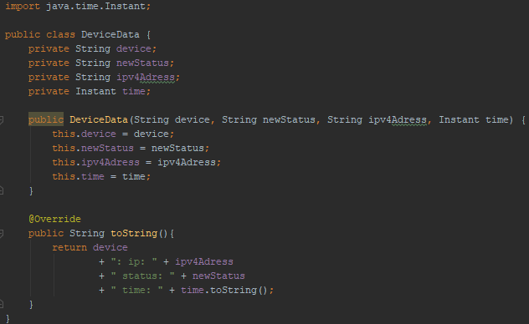
Przyjęty format informacji o urządzeniach

Slide 53
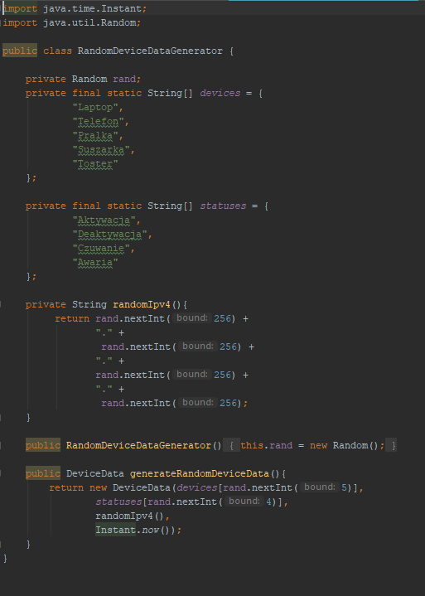
Generator losowych informacji o urządzeniach

Slide 54
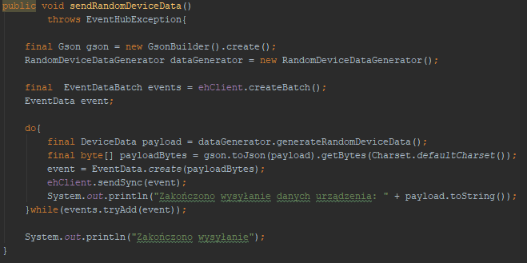
Wysyłane dane
Wysłanych synchronicznie w jednej partii zostanie prawie 264KB zdarzeń o wylosowanych właściwościach.
Dane są wysłane jako bajty w formacie JSON.

Slide 55
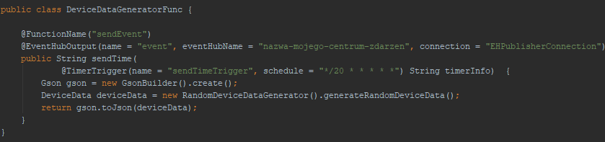
Wysyłane dane – co 20 sekund za pomocą funkcji
EventHubOutput – wyjście zostało zadeklarowane przed metodą – jako wyjście będzie traktowana zwracana przez metodę wartość.

Slide 56
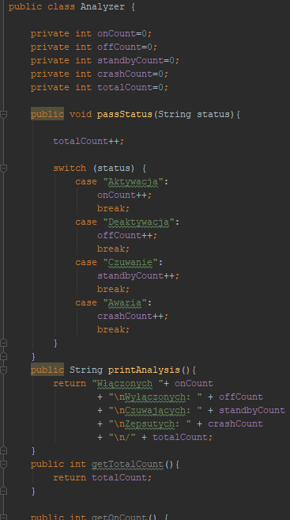

Odbiorca 1 – Program 4 - DeviceAnalysis
Program wzorowany na aplikacji ReceivingEvents. Wyświetla on liczbę urządzeń w danych stanach. Statystyki są uaktualniane przy każdym nowym zdarzeniu. Zamiana strumienia bajtów na obiekt klasy DeviceData został zrobiony za pomocą metody fromJson z pakietu Gson.

Slide 57
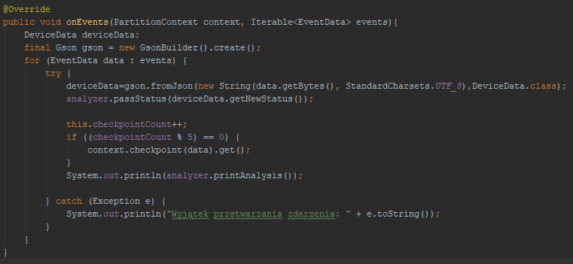
Obsługa zdarzeń

Slide 58
Wielu odbierających
Przy zmienionych grupach konsumenckich, program słuchający 2 oraz program analizujący 4 słuchają tego samego centrum zdarzeń, równolegle. EventProcessorHost automatycznie zwolnił jedną partycję, gdy program analizujący zaczął słuchać. W czasie wolniejszego przepływu pojedynczych zdarzeń procesy wymieniały się partycjami.
Przy przesyłaniu partiami, łatwio było osobnym procesom dzielić się partycjami.

Slide 59
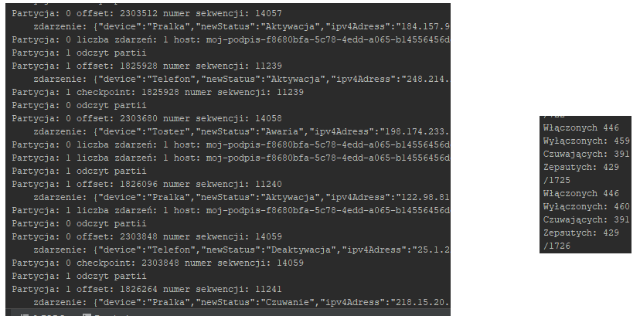
Wielu odbierających
Przy obydwu hostach działających i dostępnych dwóch partycjach następuje płynne wymienianie się dostępem do partycji.

Slide 60
Dziękuję za uwagę

